Slide 1
일본 천황제
전기지능로봇공학과
21X27X03
최X영

Slide 2
    목차
천황제
천황의 권능
천황제 칭호의 변천
시대에 따른 천황제의 변화
황궁
현대 천황

Slide 3

    천황제
天皇 : 덴노
일본의 군주
일본 황실의 대표
일본의 상징적인 국가 원수
천황 깃발
일본에게 천황이란 : https://youtu.be/X7EF4s7cGF4

Slide 4
    천황의 권능
"국사에 관한 행위 (국사 행위)"만을 수행하고
국정에 관한 권능을 전혀 갖고 있지 않다
(일본 국 헌법 제 4 조 1 항).

Slide 5
    천황의 권능
총리의 임명 (일본 국 헌법 제 6 조 제 1 항)
대법원장의 임명 (제 6 조제 2 항)
헌법 개정, 법률, 정령, 조약 의 공포 (일본 국 헌법 제 7 조 제 1 호)
국회의 소집 (제 7 조 제 2 호)
중의원의 해산 (제 7 조 제 3 호)
국회의원 총선거 시행 공시 (제 7 조 제 4 호)
국무대신 및 법률이 정하는 기타의 관료주의의 임면, 전권 위임장, 대사,공사의 신임장 을 인증 (제 7 조 제 5 호)
대사, 특사, 감형, 형의 집행의 면제 및 복권 (사면) 인증 (제 7 조 제 6 호)
영전의 수여 (제 7 조 제 7 호)
비준서 및 법률이 정하는 기타의 외교 문서의 인증 (제 7 조 제 8 호)
국사 행위의 위임 ( 일본 국 헌법 제 4 조 제 2 항)

Slide 6
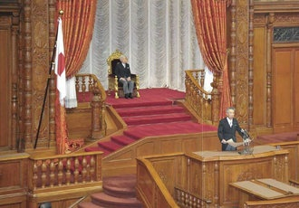
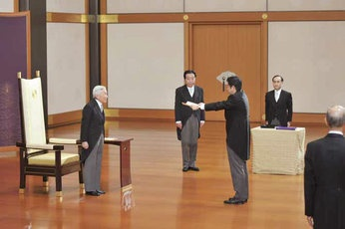
    천황의 권능
국회 개회식에 참석 천황
내각 총리 대신 임명

Slide 7
    천황제 칭호의 변천
천황제 칭호 유래
7세기 후반 다이호 율령에서 법제화
13세기 이후 ‘천황’호 사용 쇠퇴
19세기 초반 다시 사용

Slide 8
    시대에 따른 천황제의 변화 - 고대
초기 : 군사적 및 제사적 측면을 담당
7세기 후반 : 율령제 도입하면서 천황을 중심으로 한 중앙 집권제 확립
10세기 : 귀족계층 중 후지와라가 정치의사를 결정하는 섭관정치이 성립
11세기 말 : 천황이 실질적인 군주로 군림하고 정무에 실무자가 통치하는 원정이 시작

Slide 9
    시대에 따른 천황제의 변화 - 중세
가마쿠라에무가 정권
조큐의 난 에서 막부측이 승리하면서 고다이고 천황이
겐무 신정으로
천황 친정을 부활
천황을 중심으로 한 조정과 장군을 중심으로 한 막부와에 의한 이중정권

Slide 10
    시대에 따른 천황제의 변화 - 중세
무로마치 막부가
무로마치 막부의 3대 쇼군 아시카가 요시미쓰에 의해 남북조가 통일
오닌의 난이 일어나 결국 센고쿠 시대에 들어 막부의 세력은 쇠퇴
전란의 세상에서 천황·조정의 세력도 쇠퇴해갔지만 문화·전통 의 계승자의 역할

Slide 11
    시대에 따른 천황제의 변화
에도 막부기
천황의 권위는 보존되었지만 천황의 통제는 더 강화 막부에 대한 공적, 사적행동이 제약되고 국정에 간섭못함

Slide 12
    시대에 따른 천황제의 변화
메이지 이후
메이지 유신으로 막부가 무너지고 천황을 전국에 순행시켜 권위를 확립
제국 시대(1868년 ~ 1945년)에는 일본제국 헌법에는 “대일본제국은 만세일계의 천황이 통치한다.”라고 규정

Slide 13
    시대에 따른 천황제의 변화
제 2 차 세계 대전 종결 후
1947년에 제정된 일본국 헌법부터는 “천황은 일본국의 상징이고, 일본 국민 통합의 상징이며, 이 지위는 주권을 가진 일본 국민의 총의에 기한다”라고 규정

Slide 14
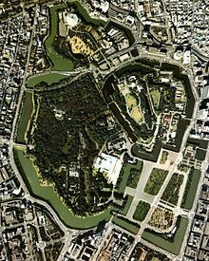
    황궁
현재황궁
메이지 이후의 황궁은 에도막부 말기까지 도쿠가와 막부가 거성했던 에도성터에 위치
도쿄의 대표적인 관광 명소
세계의 랜드 마크 중 하나로 등록

Slide 15
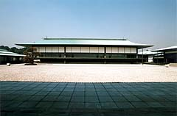
    황궁
궁전
황제가 국사 행위와 황실 행사 등의 의식을 실시하는 시설

Slide 16
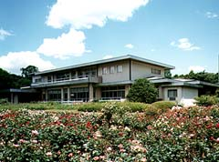
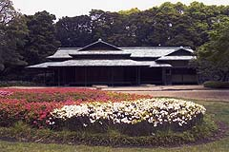
    황궁
후 키아 게 오미야 어소
쇼와 천황 고준 황후의 거주지로 사용
고쿄 히가시 교엔
황궁 조성의 일환
궁중 행사에 지장이 없는 한 공개

Slide 17
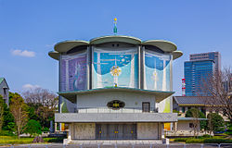
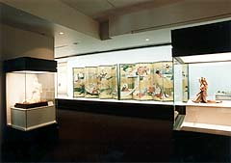
    황궁
도화
고쿄 히가시 교엔의 구에도 성의 천수각터에 인접한 땅에 지어진 음악당
산노 마루 상
황실에 대대로 계승 된 회화, 서, 공예품 등의 미술품 을잘 저장, 관리하고, 조사, 연구를 실시하고 아울러 일반에 전시 공개하는 곳

Slide 18
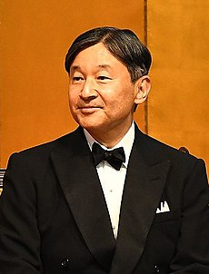
    황궁
히로노미야 나루히토
일본의 제126대 천황
제2차 세계대전 직후에 출생한 첫 천황석사 학위를 보유하고 해외 유학 경험이 있는 최초의 천황

Slide 19
Thank you

